Slide 1

L.M. in Ingegneria Biomedica – A.A. 23/24
Trasmissione del
calore in applicazioni biomedicali
Prof. Napoli Giovanni
Progetto d’esame
ANALISI TERMICA DEL TRANSITORIO 1D RELATIVO AD UNA MASSA TUMORALE NEL TESSUTO MAMMARIO A SEGUITO DI UNA TERMOABLAZIONE A MICROONDE
Benedetta Masone
b.masone@studenti.unimol.it – mat.177470
Simone Cirnelli
s.cirnelli@studenti.unimol.it – mat. 177084

Slide 2
INDICE
Obbiettivo
Termoablazione
Risoluzione numerica: bilanci e rappresentazione matriciale
Metodi numerici: esplicito, implicito e Crank-Nicolson
Settaggio dei parametri spaziali e temporali
Campi di temperatura
Danno termico: legge di Arrhenius
Conclusioni
Trasmissione del calore in applicazioni biomedicali
ANALISI TERMICA DEL TRANSITORIO 1D

Slide 3

OBIETTIVO
Individuare l’andamento spaziale e temporale della temperatura raggiunto durante una procedura di termoablazione per indurre necrosi all’interno del tessuto mammario
Trasmissione del calore in applicazioni biomedicali
ANALISI TERMICA DEL TRANSITORIO 1D

Slide 4
TERMOABLAZIONE
Il tumore oggigiorno è tra le principali cause di morte naturale in tutto il mondo, ed è per questo che è il soggetto principale d’indagine scientifica.
Generalmente a seconda della sua gravità, una volta diagnosticato, viene trattato con tecniche diverse tecniche:
Radioterapia
Chemioterapia
Interventi chirurgici di asportazione
Termoablazione
Crioablazione
Trasmissione del calore in applicazioni biomedicali
ANALISI TERMICA DEL TRANSITORIO 1D

Slide 5
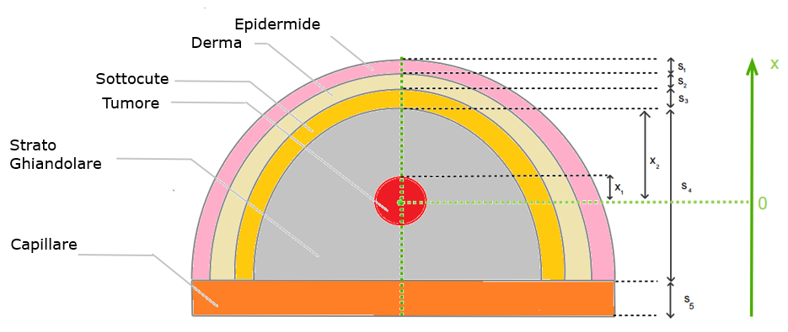
Il tessuto mammario può essere schematizzato geometricamente come un susseguirsi di strati corrispondenti ai vari tessuti che lo costituiscono.
HP.
1. Campo di temperatura monodimensionale
2. Trascurare gli effetti dell’evaporazione e i fenomeni radiativi
3. Dipendenza della perfusione del sanguigna e della proprietà elettriche dei tessuti dalla temperatura
4. Conducibilità costante
Trasmissione del calore in applicazioni biomedicali
ANALISI TERMICA DEL TRANSITORIO 1D

Slide 6
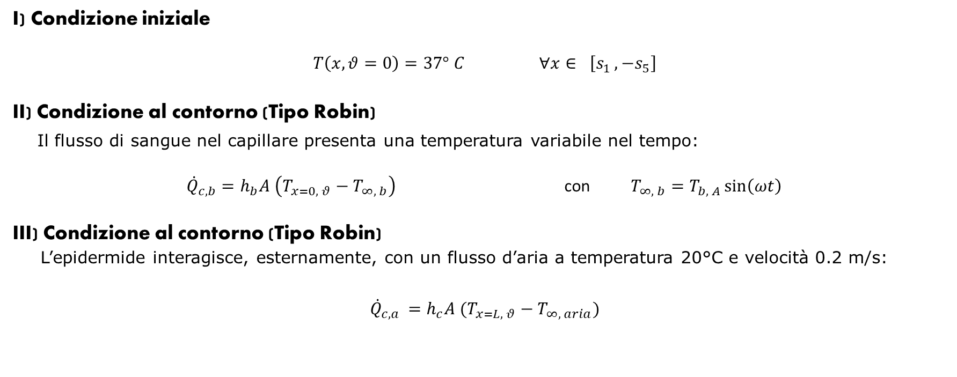
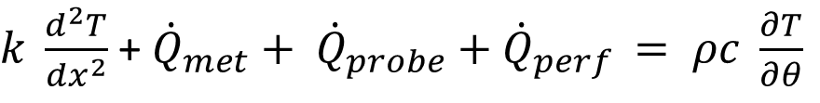
RISOLUZIONE NUMERICA
$k \frac{d^{2}T}{{dx}^{2}}$ + ${\dot{Q}}_{met}+ {\dot{Q}}_{probe}+{\dot{Q}}_{perf }= ρc \frac{∂T}{∂θ}$
I) Condizione iniziale
$$T\left(x, θ=0\right)=37° C ∀x∈ \left[s_{1 }, −s_{5}\right]$$
II) Condizione al contorno (Tipo Robin)
Il flusso di sangue nel capillare presenta una temperatura variabile nel tempo:
${\dot{Q}}_{c,b}=h_{b}A \left(T_{x=0, θ}−T_{∞, b}\right)$con $T_{∞, b}=T_{b, A}\sin\left(ωt\right)$
III) Condizione al contorno (Tipo Robin)
L’epidermide interagisce, esternamente, con un flusso d’aria a temperatura 20°C e velocità 0.2 m/s:
$${\dot{Q}}_{c, a }=h_{c}A (T_{x=L, θ}−T_{∞, aria})$$
Trasmissione del calore in applicazioni biomedicali
ANALISI TERMICA DEL TRANSITORIO 1D

Slide 7
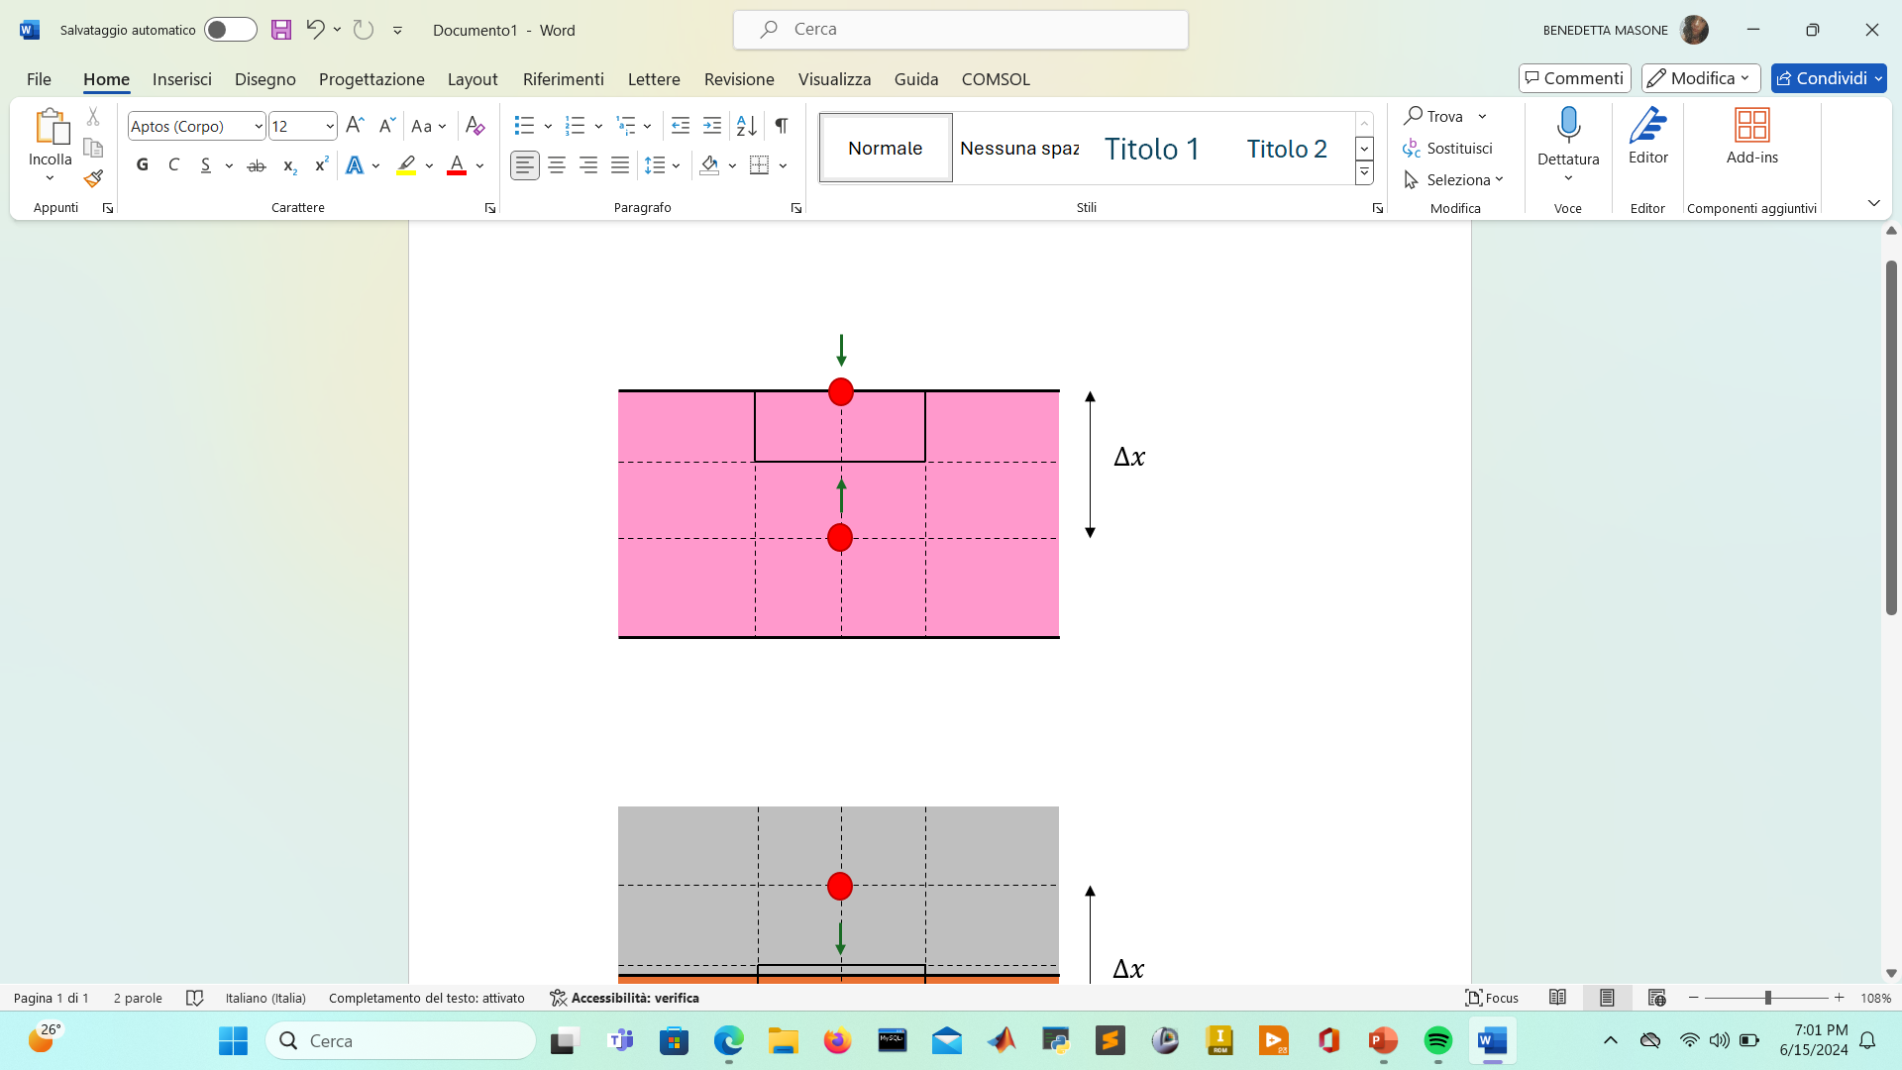
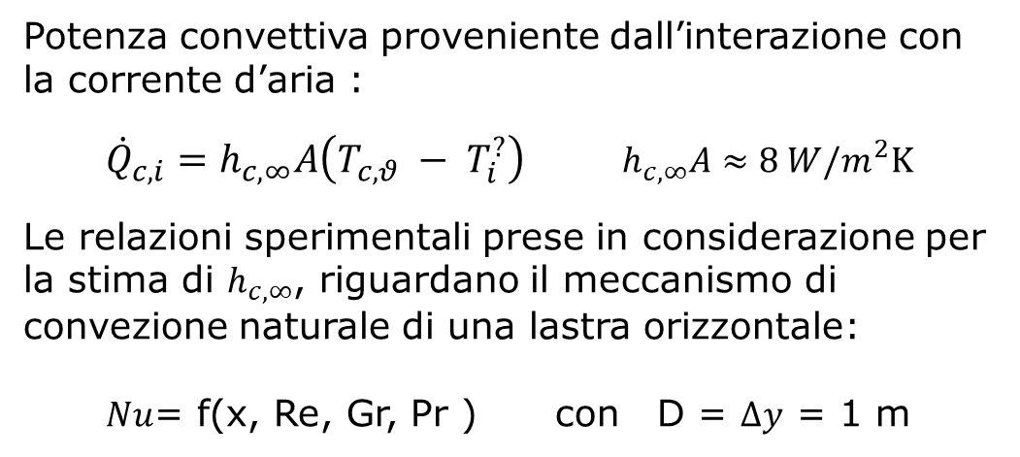
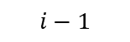

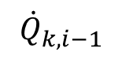
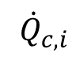
RISOLUZIONE NUMERICA
NODO SUPERIORE: ARIA-TESSUTO
${\dot{Q}}_{k, i−1}{+ \dot{Q}}_{c,i }$+ ${\dot{Q}}_{met}+ {\dot{Q}}_{probe}+{\dot{Q}}_{perf }=\frac{dU}{dθ}$
$${ \dot{Q}}_{c,i }$$
Potenza convettiva proveniente dall’interazione con la corrente d’aria :
$${\dot{Q}}_{c, i}=h_{c, ∞}A\left(T_{c, θ} − T_{i}^{?}\right) h_{c, ∞}A≈{8 W/m}^{2}K$$
Le relazioni sperimentali prese in considerazione per la stima di $h_{c, ∞}$, riguardano il meccanismo di convezione naturale di una lastra orizzontale:
$Nu$= f(x, Re, Gr, Pr ) con D = $∆y$ = 1 m
Epidermide
$$i$$
$${\dot{Q}}_{k, i−1}$$
$$i−1$$
Trasmissione del calore in applicazioni biomedicali
ANALISI TERMICA DEL TRANSITORIO 1D

Slide 8
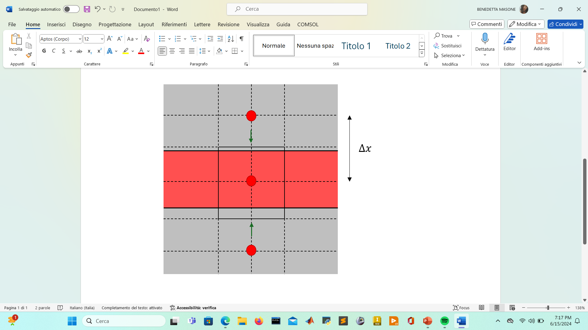
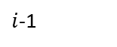
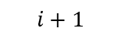
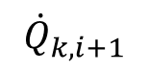
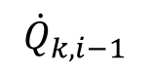
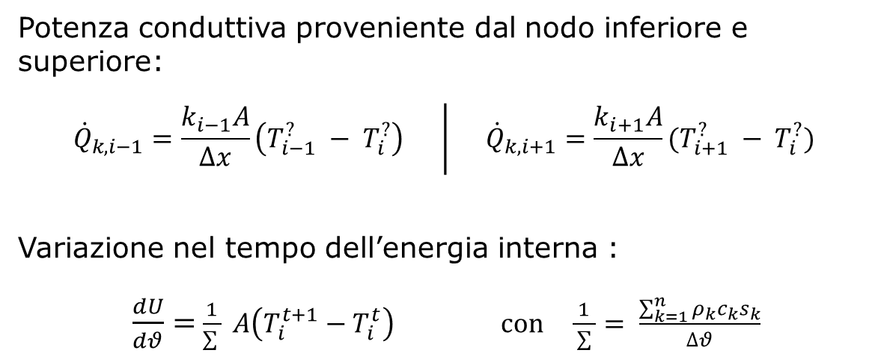
RISOLUZIONE NUMERICA
NODO INTERNO: TESSUTO-TESSUTO
${\dot{Q}}_{k, i−1}{+ \dot{Q}}_{k, i+1 }$+ ${\dot{Q}}_{met}+ {\dot{Q}}_{probe}+{\dot{Q}}_{perf }=\frac{dU}{dθ}$
Potenza conduttiva proveniente dal nodo inferiore e
superiore:
$$\left.{\dot{Q}}_{k, i−1}=\frac{k_{i−1}A}{∆x}\left(T_{i−1}^{?} − T_{i}^{?}\right) \right| {\dot{Q}}_{k, i+1}=\frac{k_{i+1}A}{∆x}(T_{i+1}^{?} − T_{i}^{?})$$
Variazione nel tempo dell’energia interna :
$\frac{dU}{dθ}=$ $\frac{1}{\sum{ }} A\left(T_{i}^{t+1}−T_{i}^{t}\right) con \frac{1}{ \sum{ }}= \frac{\sum_{k=1}^{n}{ρ_{k}c_{k}s_{k}}}{∆θ}$
$$i+1$$
$${\dot{Q}}_{k, i+1}$$
$$i$$
$${\dot{Q}}_{k, i−1}$$
$i$-1
Trasmissione del calore in applicazioni biomedicali
ANALISI TERMICA DEL TRANSITORIO 1D

Slide 9
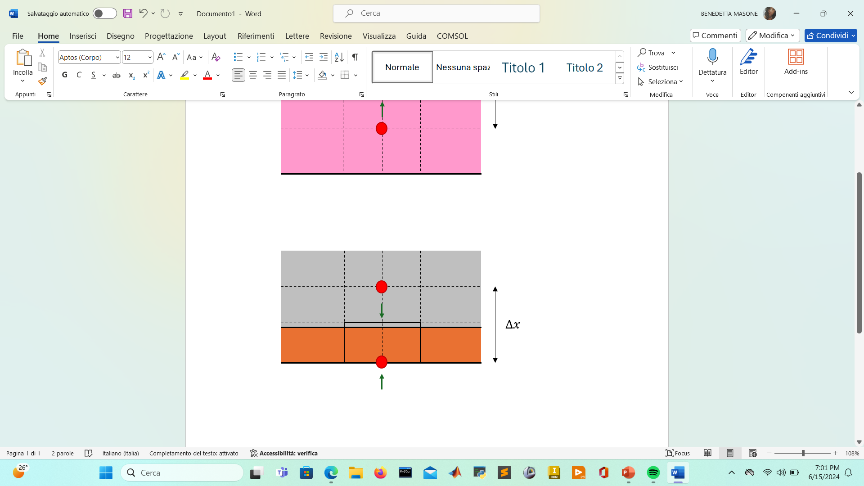
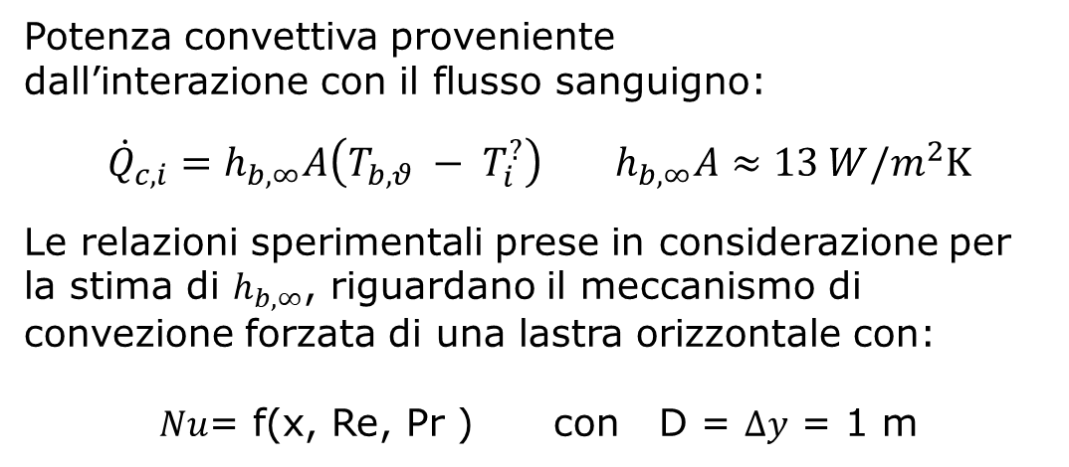
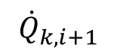
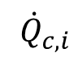
RISOLUZIONE NUMERICA
NODO INFERIORE: SANGUE-TESSUTO
${\dot{Q}}_{k, i + 1}{+ \dot{Q}}_{c,i }$+ ${\dot{Q}}_{met}+ {\dot{Q}}_{probe}+{\dot{Q}}_{perf }=\frac{dU}{dθ}$
Strato
Ghiandolare
Potenza convettiva proveniente
dall’interazione con il flusso sanguigno:
$${\dot{Q}}_{c, i}=h_{b, ∞}A\left(T_{b, θ} − T_{i}^{?}\right) h_{b, ∞}A≈{13 W/m}^{2}K$$
Le relazioni sperimentali prese in considerazione per la stima di $h_{b, ∞}$, riguardano il meccanismo di convezione forzata di una lastra orizzontale con:
$Nu$= f(x, Re, Pr ) con D = $∆y$ = 1 m
$$i+1$$
$${\dot{Q}}_{k, i+1}$$
$$i$$
$${ \dot{Q}}_{c,i }$$
Capillare
Trasmissione del calore in applicazioni biomedicali
ANALISI TERMICA DEL TRANSITORIO 1D

Slide 10
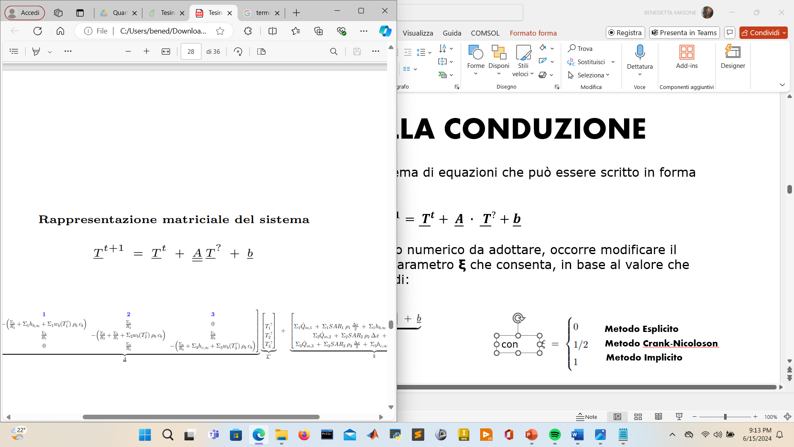
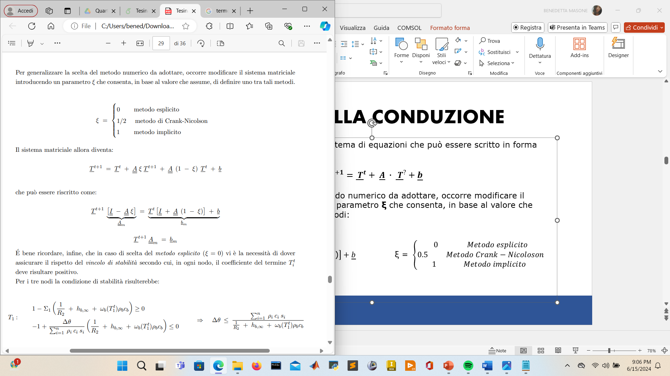
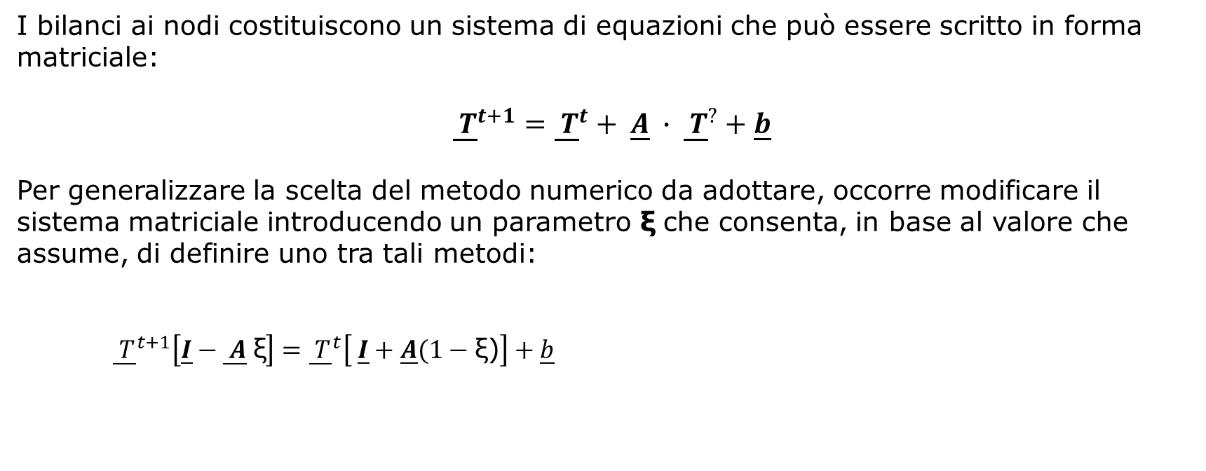
RISOLUZIONE NUMERICA
I bilanci ai nodi costituiscono un sistema di equazioni che può essere scritto in forma matriciale:
${\underline{ T}}^{t+1}={\underline{ T}}^{t}+ \underline{A} ∙ {\underline{ T}}^{?}+\underline{b}$
Per generalizzare la scelta del metodo numerico da adottare, occorre modificare il sistema matriciale introducendo un parametro ξ che consenta, in base al valore che assume, di definire uno tra tali metodi:
${\underline{ T}}^{t+1}\left[\underline{I}−\underline{ A} \text{ξ}\right]={\underline{ T}}^{t}\left[ \underline{I}+\underline{A}\text{(1}−\text{ξ}\text{)}\right]+\underline{b}$
Metodo Esplicito
con
Metodo Crank-Nicoloson
Metodo Implicito
Trasmissione del calore in applicazioni biomedicali
ANALISI TERMICA DEL TRANSITORIO 1D

Slide 11
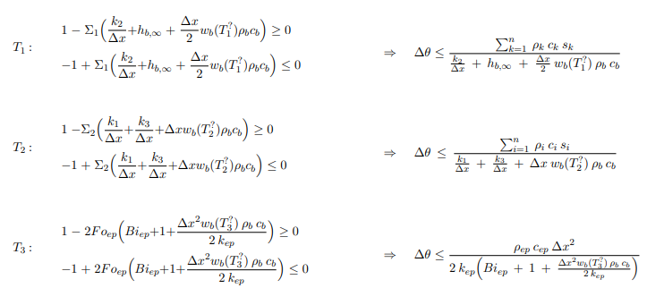
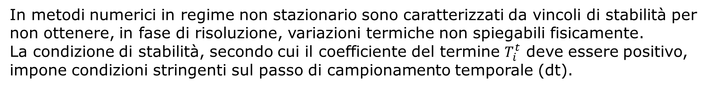
METODI NUMERICI
In metodi numerici in regime non stazionario sono caratterizzati da vincoli di stabilità per non ottenere, in fase di risoluzione, variazioni termiche non spiegabili fisicamente.
La condizione di stabilità, secondo cui il coefficiente del termine $T_{i}^{t}$ deve essere positivo, impone condizioni stringenti sul passo di campionamento temporale (dt).
Trasmissione del calore in applicazioni biomedicali
ANALISI TERMICA DEL TRANSITORIO 1D

Slide 12
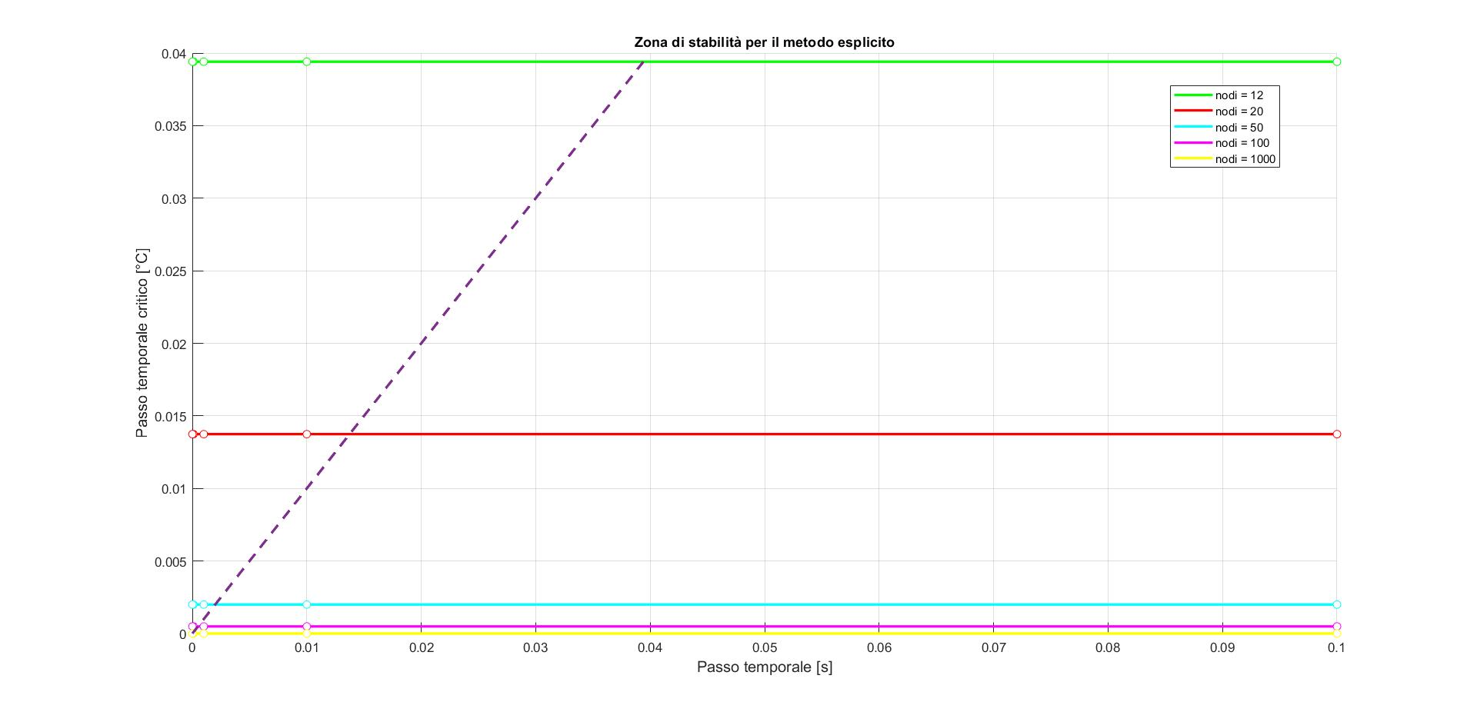
*
Trasmissione del calore in applicazioni biomedicali
ANALISI TERMICA DEL TRANSITORIO 1D

Slide 13
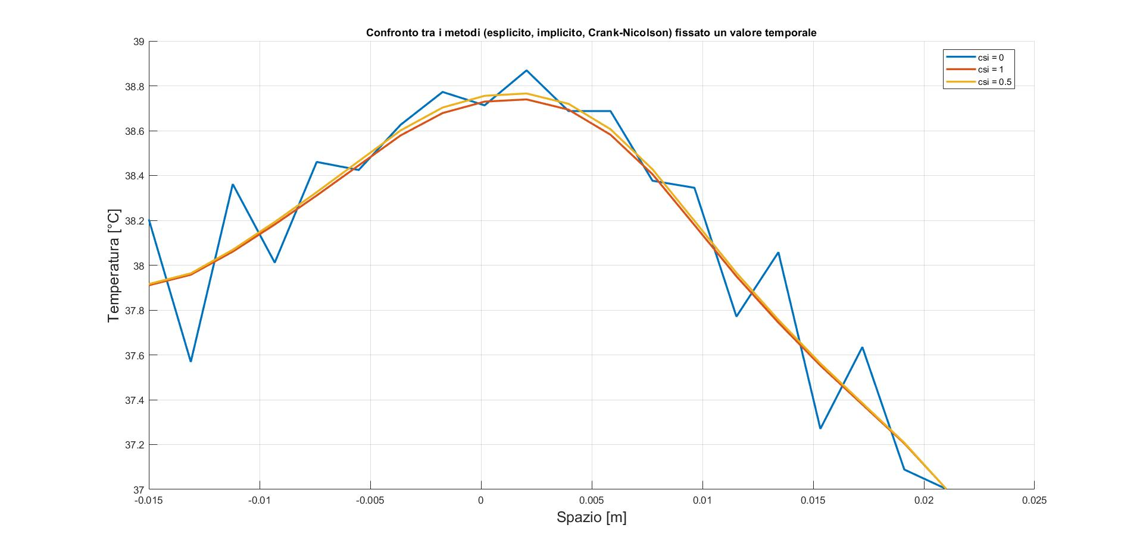
Nodi: 20
Tempo_tot : 1 s
Passo
Temporale:
0.02 s
Trasmissione del calore in applicazioni biomedicali
ANALISI TERMICA DEL TRANSITORIO 1D

Slide 14
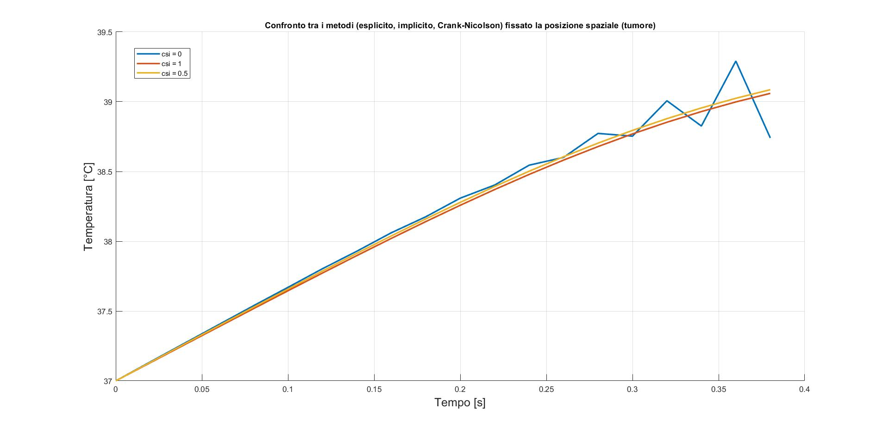
Nodi: 20
Tempo_tot : 0.5 s
Passo
Temporale:
0.02 s
Trasmissione del calore in applicazioni biomedicali
ANALISI TERMICA DEL TRANSITORIO 1D

Slide 15
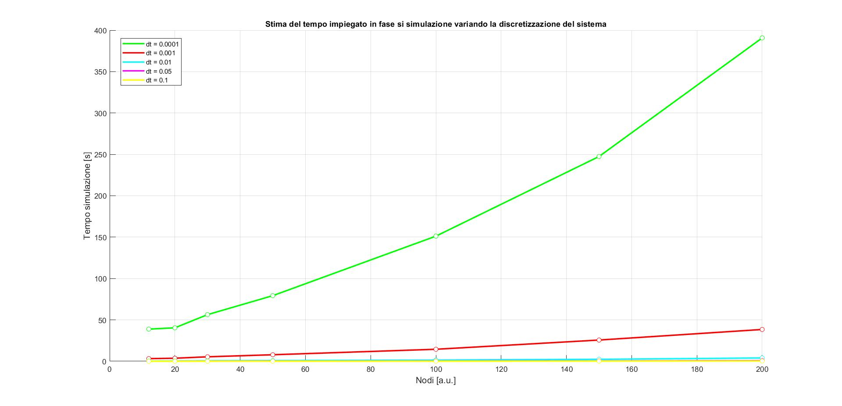
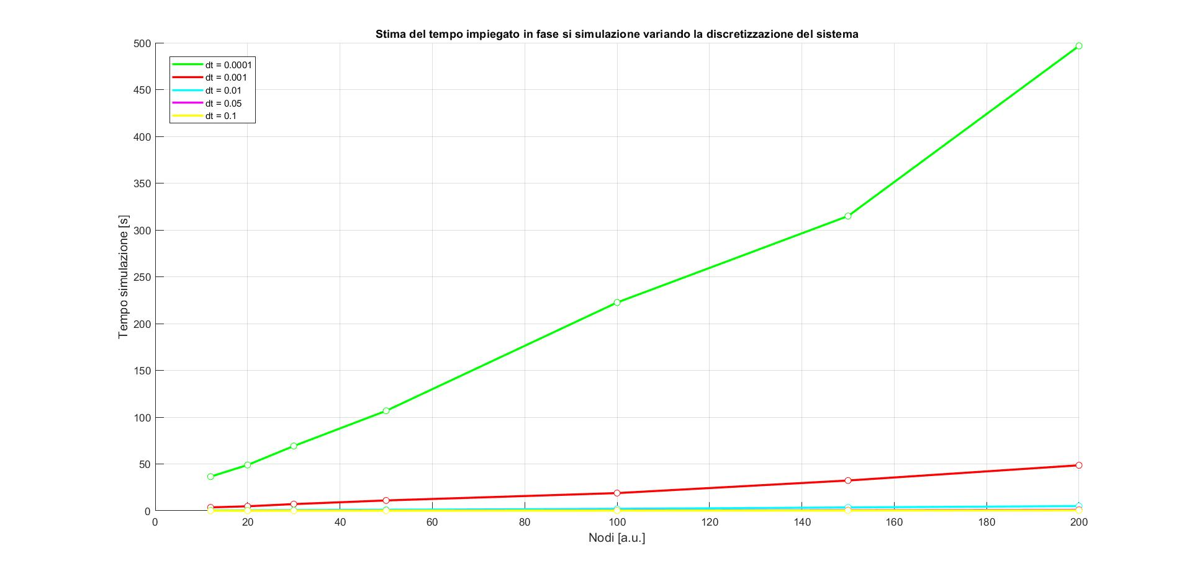
METODI NUMERICI
La scelta del metodo numerico deve avvenire effettuando un bilancio tra gli errori che questi comportano e la loro complessità computazionale intesa come durata della simulazione per la risoluzione di una data configurazione di parametri.
Metodo Implicito
Metodo Crank- Nicolson
Trasmissione del calore in applicazioni biomedicali
ANALISI TERMICA DEL TRANSITORIO 1D

Slide 16
SETTAGGIO DEI PARAMETRI
Il metodi numerico prescelto (Crank-Nicolson) deve restituire campi di temperatura caratterizzati da:
un basso errore di troncamento;
un basso errore di arrotondamento.
Questo implica uno studio approfondito sulla fase di discretizzazione del sistema:
Passo spaziale (Δx)
Passo temporale (Δθ)
Trasmissione del calore in applicazioni biomedicali
ANALISI TERMICA DEL TRANSITORIO 1D

Slide 17
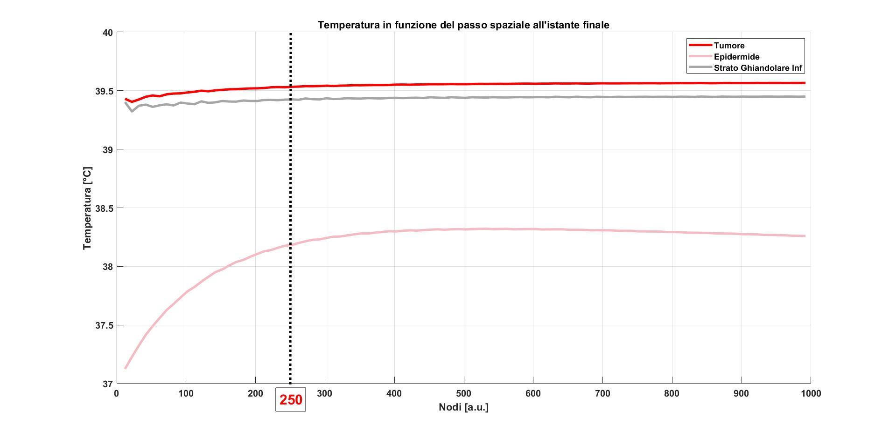
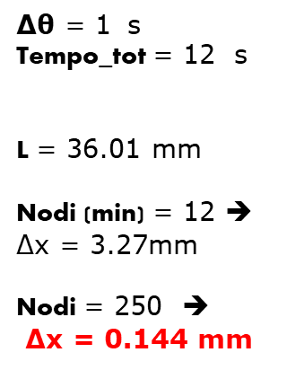
Passo Spaziale Δx
Δθ = 1 s
Tempo_tot = 12 s
L = 36.01 mm
Nodi (min) = 12 ➔ Δx = 3.27mm
Nodi = 250 ➔
Δx = 0.144 mm
Trasmissione del calore in applicazioni biomedicali
ANALISI TERMICA DEL TRANSITORIO 1D

Slide 18
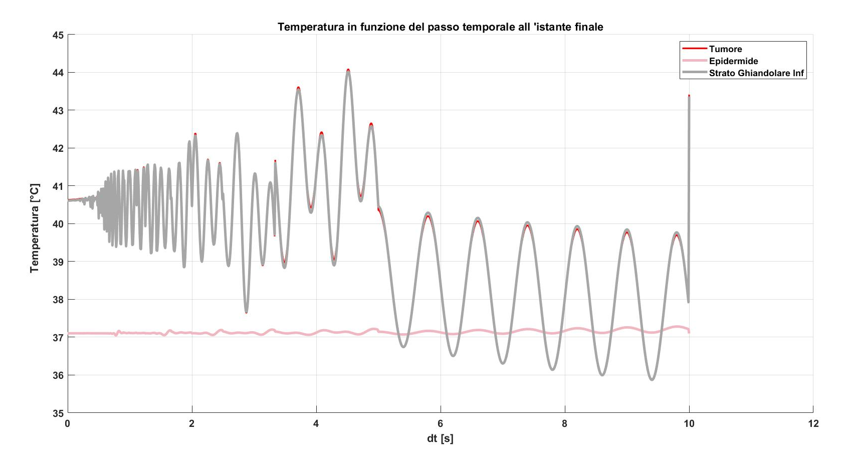
Passo
Temporale Δθ
Tempo_tot = 10 s
Nodi = 12
Trasmissione del calore in applicazioni biomedicali
ANALISI TERMICA DEL TRANSITORIO 1D

Slide 19
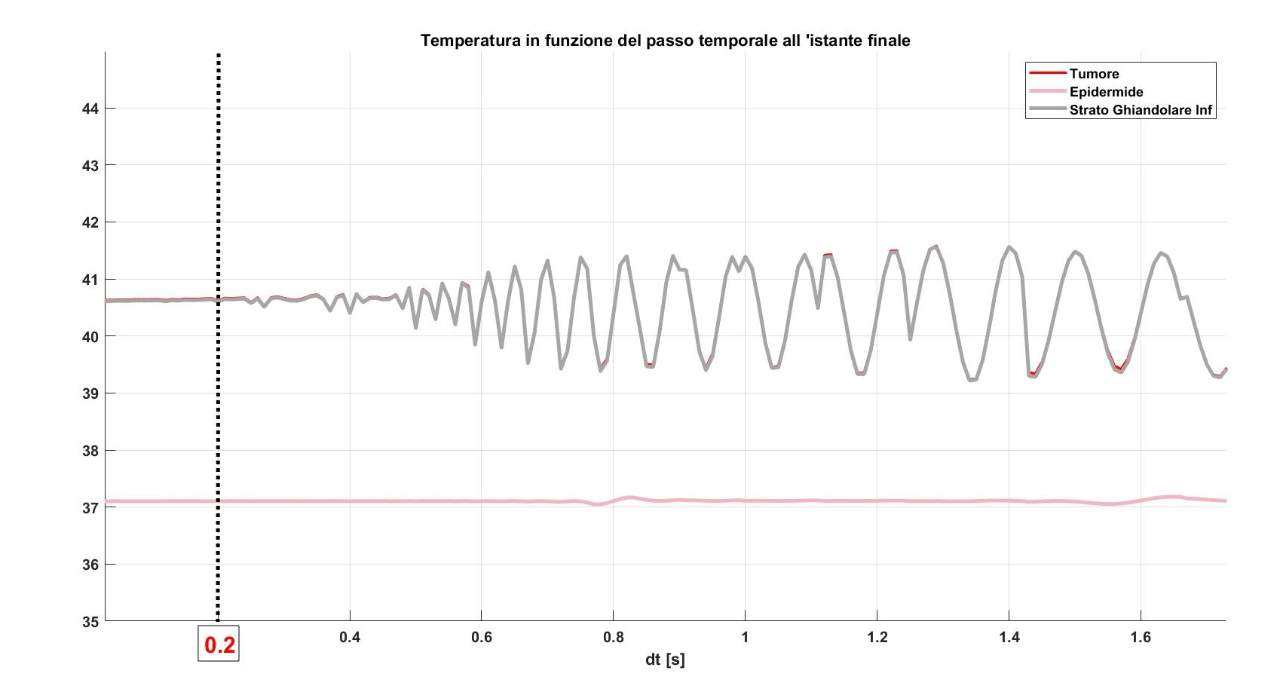
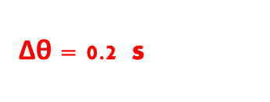
Passo
Temporale Δθ
Δθ = 0.2 s
Trasmissione del calore in applicazioni biomedicali
ANALISI TERMICA DEL TRANSITORIO 1D

Slide 20
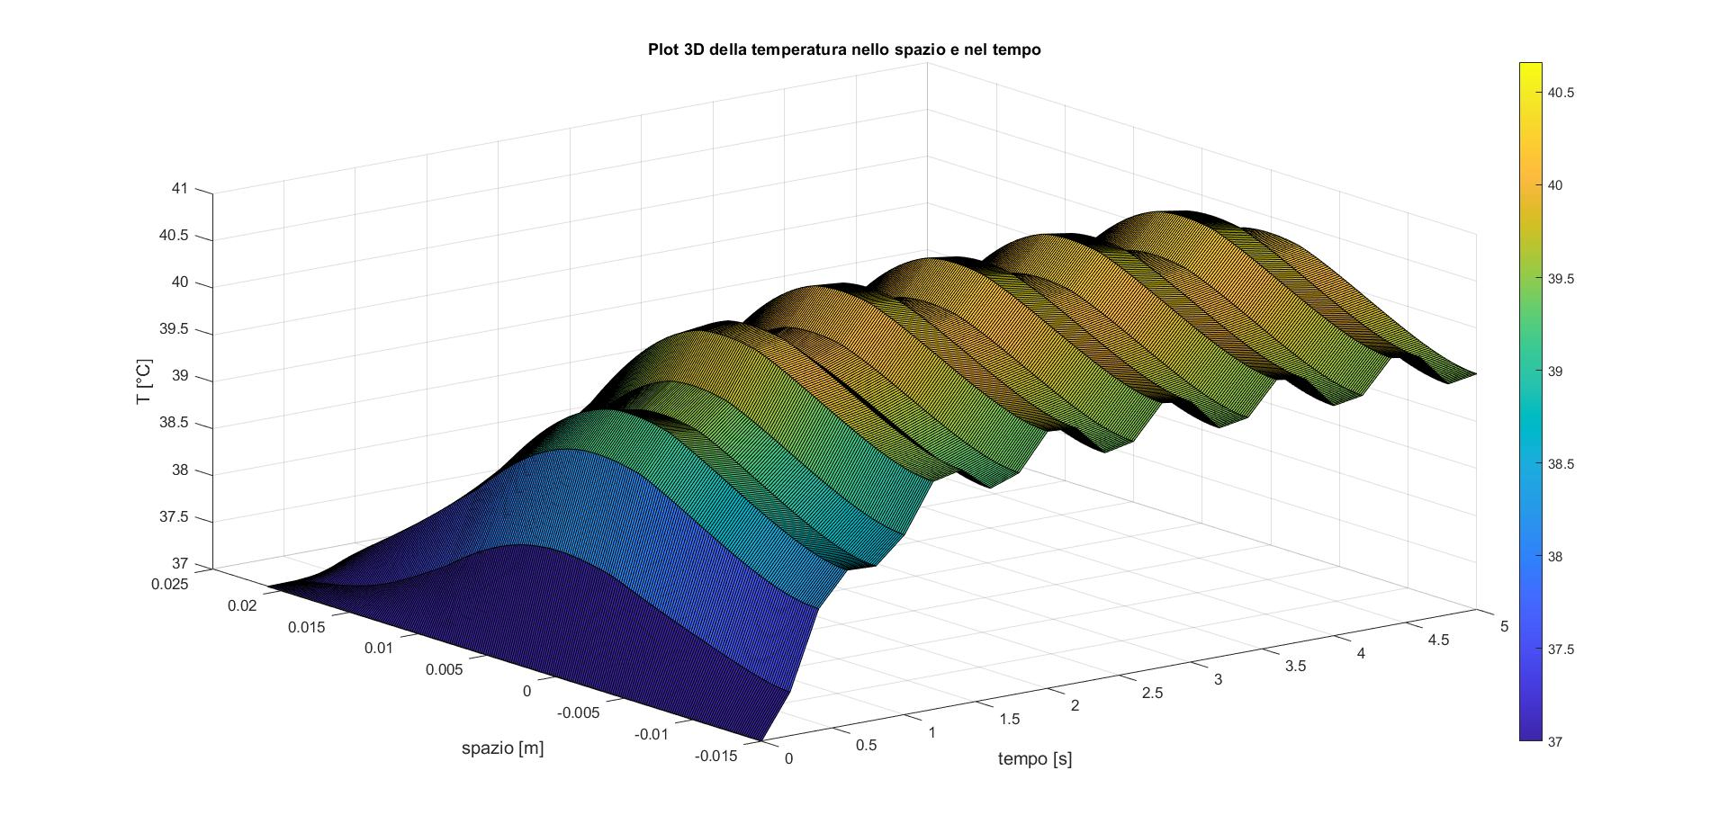
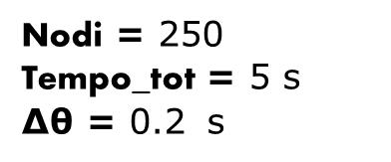
CAMPI DI TEMPERATURA
Nodi = 250
Tempo_tot = 5 s
Δθ = 0.2 s
Trasmissione del calore in applicazioni biomedicali
ANALISI TERMICA DEL TRANSITORIO 1D

Slide 21
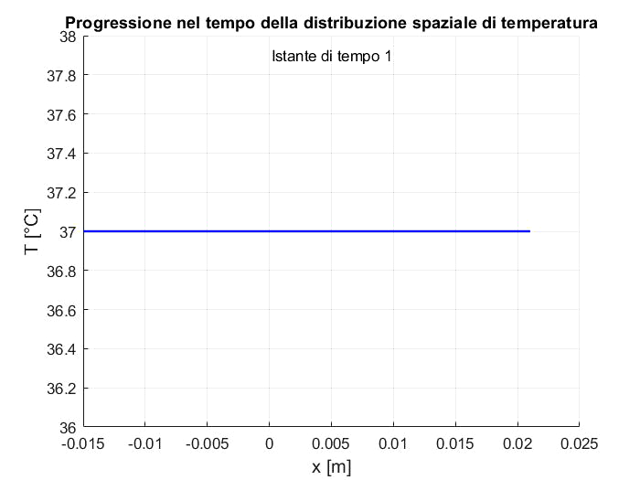
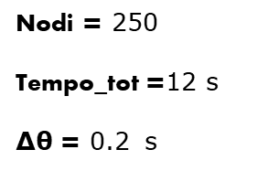
Coefficiente correttivo SAR = 1
Coefficiente correttivo SAR = 10
Nodi = 250
Tempo_tot =12 s
Δθ = 0.2 s
Trasmissione del calore in applicazioni biomedicali
ANALISI TERMICA DEL TRANSITORIO 1D

Slide 22
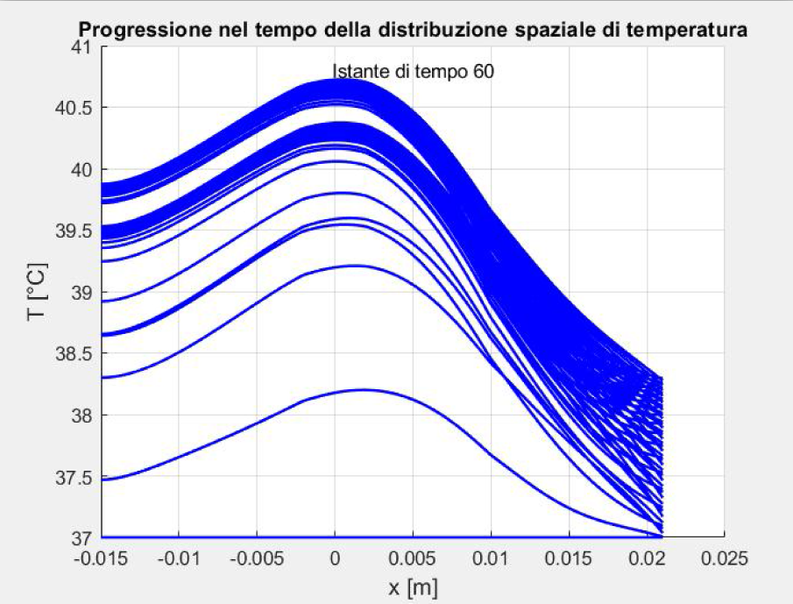
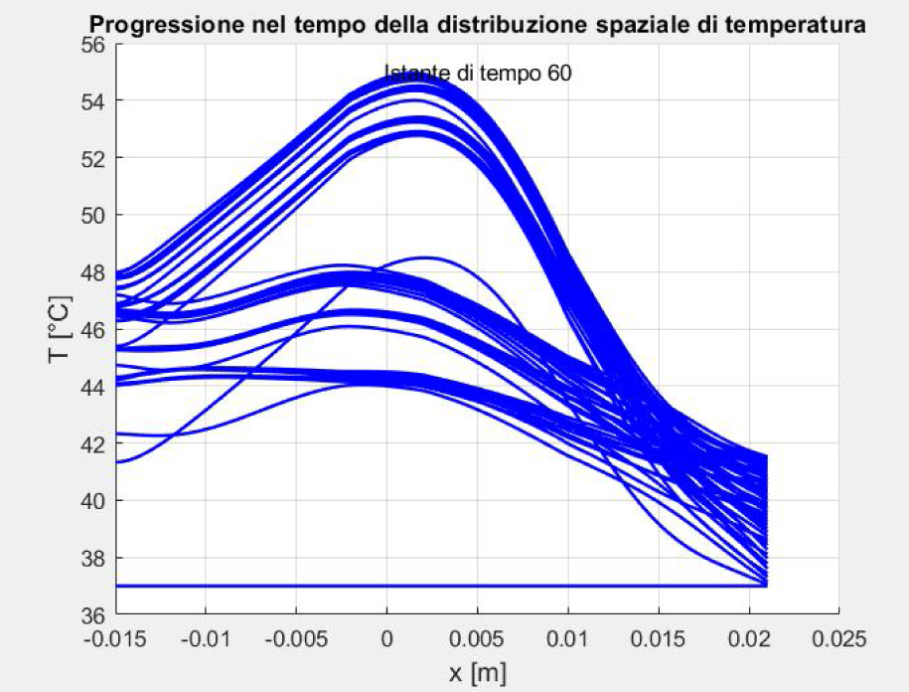
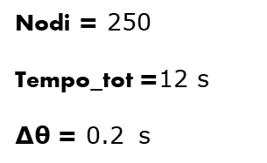
Coefficiente correttivo SAR = 1
Coefficiente correttivo SAR = 10
Nodi = 250
Tempo_tot =12 s
Δθ = 0.2 s
Trasmissione del calore in applicazioni biomedicali
ANALISI TERMICA DEL TRANSITORIO 1D

Slide 23
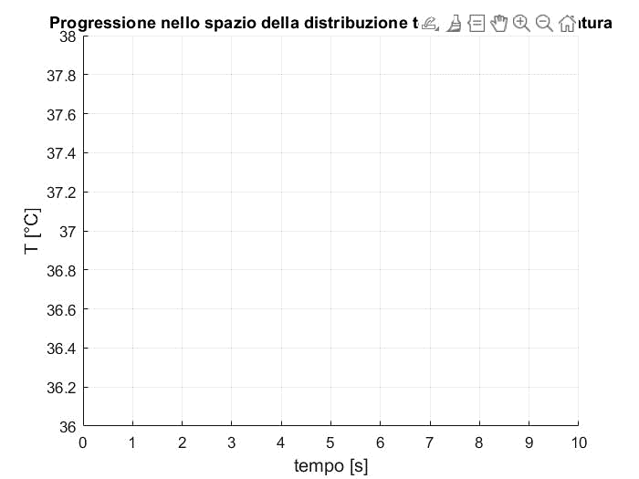
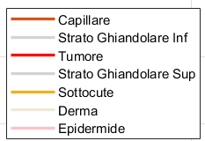
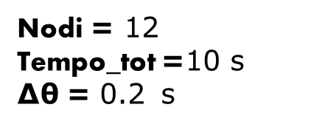
Coefficiente correttivo SAR = 1
Nodi = 12
Tempo_tot =10 s
Δθ = 0.2 s
Legenda:

Slide 24
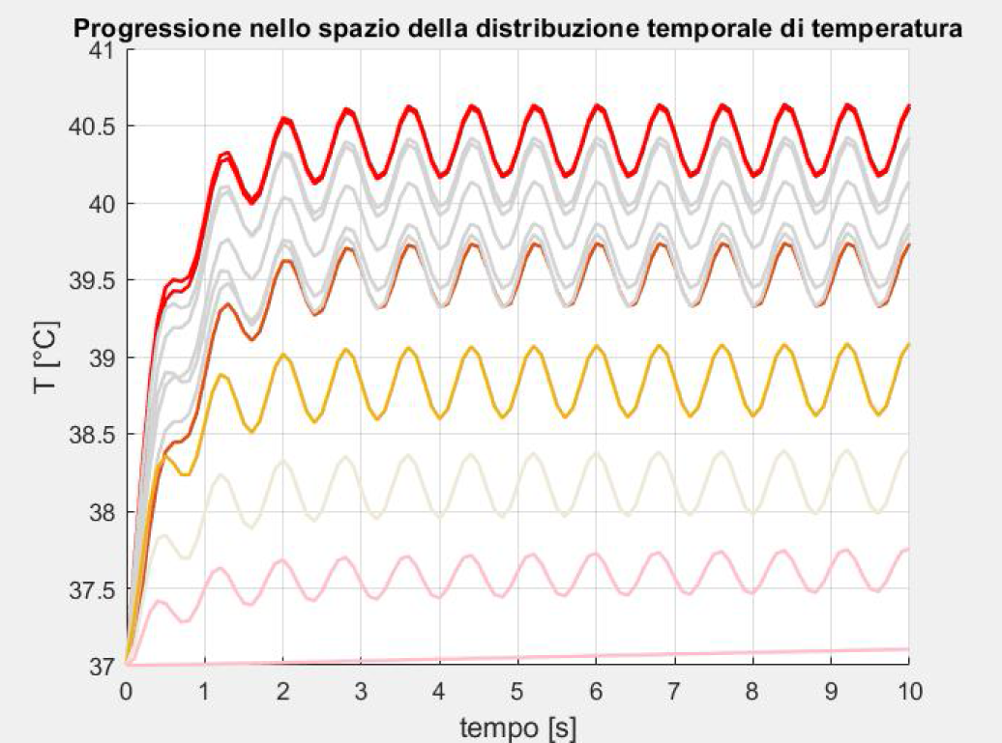
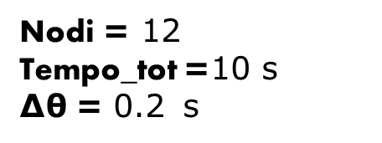
Coefficiente correttivo SAR = 1
Nodi = 12
Tempo_tot =10 s
Δθ = 0.2 s
Legenda:
Trasmissione del calore in applicazioni biomedicali
ANALISI TERMICA DEL TRANSITORIO 1D

Slide 25
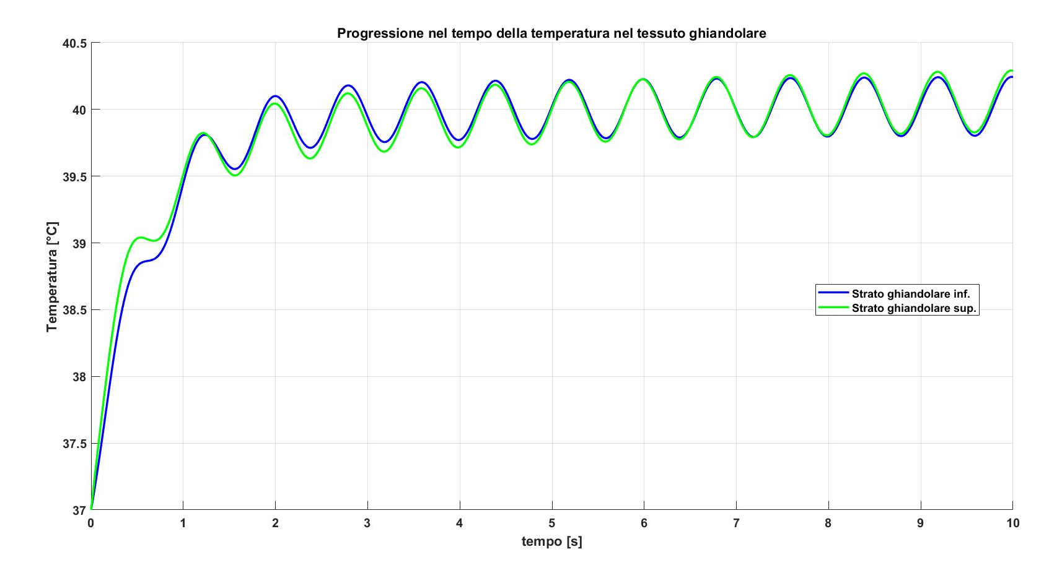
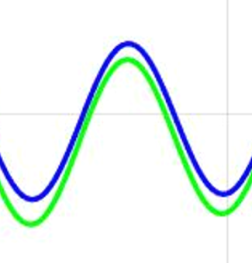
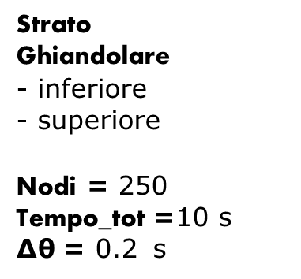
Strato
Ghiandolare
- inferiore
- superiore
Nodi = 250
Tempo_tot =10 s
Δθ = 0.2 s
Trasmissione del calore in applicazioni biomedicali
ANALISI TERMICA DEL TRANSITORIO 1D

Slide 26
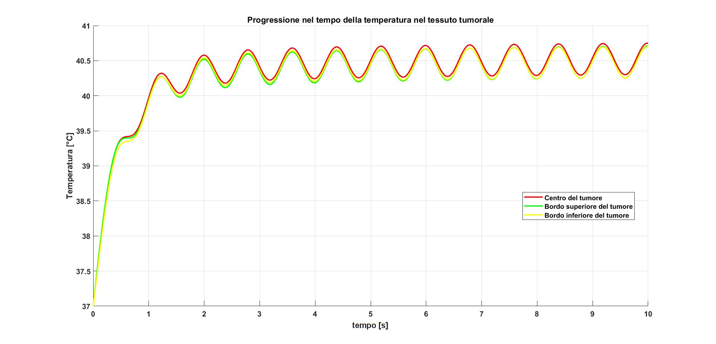
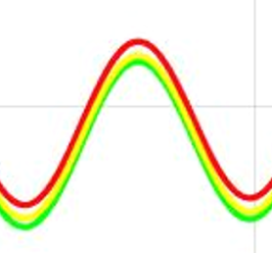

Tumore
- bordo superiore
- centro
- bordo inferiore
Nodi = 250
Tempo_tot =10 s
Δθ = 0.2 s
Trasmissione del calore in applicazioni biomedicali
ANALISI TERMICA DEL TRANSITORIO 1D

Slide 27


DANNO TERMICO: LEGGE DI ARRHENIUS
Legge di Arrhenius
Trasmissione del calore in applicazioni biomedicali
ANALISI TERMICA DEL TRANSITORIO 1D

Slide 28

Coefficiente
Correttivo
SAR
= 1
Trasmissione del calore in applicazioni biomedicali
ANALISI TERMICA DEL TRANSITORIO 1D

Slide 29

Trasmissione del calore in applicazioni biomedicali
ANALISI TERMICA DEL TRANSITORIO 1D

Slide 30
CONCLUSIONI
Il metodo di Crank-Nicolson si è rivelato il più appropriato per garantire stabilità e accuratezza;
La griglia ottimale è stata scelta con 250 nodi spaziali e un passo temporale di 0.2 s, bilanciando precisione e carico computazionale.
Il campo di temperatura ha mostrato che il tumore raggiunge i picchi più alti, mentre i tessuti epiteliali e il capillare mantengono temperature più basse.
Utilizzando la legge di Arrhenius, si è stimato il danno termico, evidenziando che una durata ottimale della termoablazione è di circa 150 s per massimizzare il danno al tumore e minimizzare quello ai tessuti sani.
Con un coefficiente moltiplicativo del SAR maggiore di 21, il danno percentuale nei capillari supera il 20%, indicando un rischio significativo di coagulazione, un effetto indesiderato da evitare.
Trasmissione del calore in applicazioni biomedicali
ANALISI TERMICA DEL TRANSITORIO 1D

Slide 31
Grazie per l’attenzione

